Slide 1
Djibril Sow
Ndèye Sadio Diop
Ousmane Thiam
Fatou Ndiaye

Slide 2

Marketing!!! C’est quoi?
Le marketing peut être défini comme l'analyse des besoins des consommateurs et l'ensemble des moyens d'action utilisés par les organisations pour influencer leur comportement.Il crée de la valeur perçue par les clients et adapte l'offre commerciale de l'organisation aux désirs des consommateurs.

Slide 3


Jusqu'en 2004 il est défini par les 4P:
Product (Produit)
Price (Prix)
Place (Distribution)
Promotion (Publicité)
Après 2004 : il est à la fois participatif et social (en interaction avec les consommateurs via les réseaux sociaux).

Slide 4
Le Webmarketing : c’est l’ensemble des techniques marketing et publicitaire utilisé dans un environnement Internet afin de faire connaître son entreprise, son produit… pour améliorer sa visibilité.

Slide 5
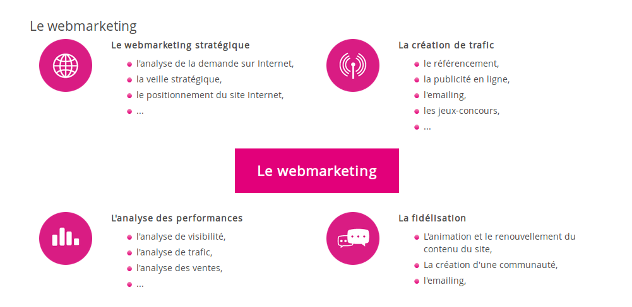

Slide 6
Les outils « classiques » (Emailing Sponsoring/partenariat)
Les réseaux sociaux (Facebook, Twitter, Linkedin Vladeo)
Le commerce social
L' émergence des réseaux sociaux basés sur la photographie. (Instagram, Pinterest)

Slide 7

Bureautique.
C’est un ensemble de programmes qui sont, chacun, dédiés à une fonction particulière.Une suite bureautique comporte un logiciel de traitement de texte, un tableur, un logiciel de présentation.La plupart d’entre elles sont disponibles sur toutes les plateformes (Windows, Linux, Mac OS…).

Slide 8
Pour vous, nous avons sélectionné 6 suites bureautiques parmi les meilleures. Nous vous parlerons de celles qui sont incontournables :
1- Microsoft Office (world, excel, powerpoint)
2- iWork(Page, Numbers et Keynote) la suite bureautique éditée par Apple en succession à AppleWorks
3- IBM Lotus Symphony(IBM Lotus Symphony Documents, IBM Lotus Symphony Spreasheets, IBM Lotus Symphony Presentations)
4- LibreOffice(LibreOffice Writer, LibreOffice Calc, LibreOffice Impress)
5 - NeoOffice est une suite exclusivement pour Mac OS X. Basée sur OpenOffice.org, l’acquisition de NeoOffice nécessite tout de même de faire un don sur le site (8 euros).
6 - Apache Open Office(Writer, Calc, Impress, Draw, Base et Math.)

Slide 9
Outils Web Bureautique
Google Drive (Création et partage de documents en ligne)
Prezi (Création de présentation en ligne)
Google Docs Viewer (Affichage de docs en ligne)
Trello (un outil de gestion de projet en ligne)
LucidPress (Choisir modèle pour créer flyers, cartes etc..)

Slide 10
Merci!

